Slide 1
الدرس 1-2: إنشاء ملف
الآن وبما أننا نعرف القليل عن استخدام معالج النصوص "وورد" في مايكروسوفت أوفيس 2010، فإننا سنبدأ بإنشاء مستند.

Slide 2
إنشاء مستند جديد
رأينا في الدرس الأخير أنه عند فتح معالج النصوص "وورد"، فإنه يقوم بإنشاء مستند جديد ويسميه باسم مستند 1 (Document 1) (يكون ظاهرا على شريط العنوان).

Slide 3
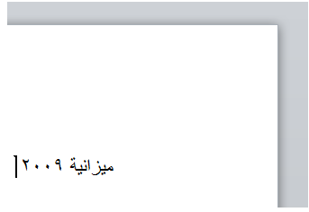
كتابة نص
لا بد من أن يحتوي المستند الفارغ خط وامض يسمى المؤشر، يمكن رؤيته في أعلى المستند الجديد. (إن كنت لا ترى المؤشر، أُنقر على منطقة العمل لتحديد مكان المؤشر) الآن قم بالكتابة
لرؤية الأحرف تظهر بجانب المؤشر الوامض:

Slide 4
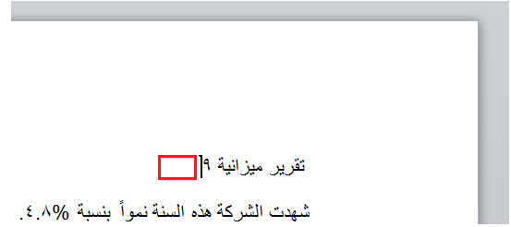
حذف النص
هناك عدد من الطرق التي يمكنك من خلالها حذف نص. أكثر هذه الطرق شيوعا هو استخدام مفتاح Backspace لإزالة العناصر على يمين المؤشر أو استخدام مفتاح Delete لإزالة العناصر على يسار المؤشر.

Slide 5
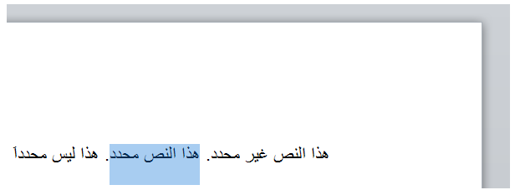
أساسيات تحديد النص
يعني تحديد النص ببساطة تظليل أو تعريف النص. ويعتبر استخدام الماوس أكثر الطرق شيوعا في تحديد النص. أولا، ضع الماوس على احد نهايتي الجزء المطلوب من النص الذي تريد تحديده. ثم تابع الضغط على الزر الأيسر للماوس وقم بالسحب فوق النص المطلوب تحديده.
وعند الانتهاء من هذه الخطوات، سيظهر النص مظللا بلون ازرق هكذا:

Slide 6
الدرس 1-3: التنقل في المستند
نحن نعرف الآن كيفية إنشاء مستند، وسنتعلم الآن كيفية التنقل به باستخدام الماوس ولوحة المفاتيح، وأشرطة التمرير وحوار الانتقال إلى.

Slide 7
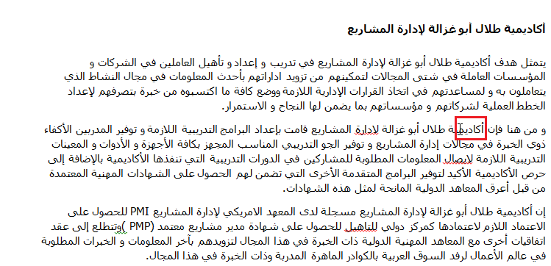
التنقل باستخدام الماوس
للتنقل باستخدام الماوس، قم ببساطة بالنقر على المكان الذي تريد التركيز عليه. على سبيل المثال: بإمكانك وضع مؤشر الماوس في وسط فقرة ما:

Slide 8
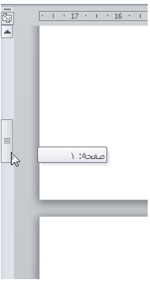
التنقل باستخدام أشرطة التمرير
يعتبر التنقل باستخدام الماوس جيدا إذا كان كامل النص موجودا على شاشة واحدة، غير انه من النادر أن تكون المستندات في صفحة واحدة. ولحسن الحظ، يمكنك أيضا التنقل باستخدام شريط التمرير على الجانب الأيسر من الشاشة. قم بوضع مؤشر الماوس على المستطيل الصغير في شريط التمرير وسيشير إلى موقعك الحالي في المستند. بعدئذ، أُنقر عليه وقم بسحبه إلى المكان الذي ترغب فيه.

Slide 9
الانتقال باستخدام لوحة المفاتيح
يمكنك أيضا استخدام اختصارات لوحة المفاتيح للانتقال. في المنطقة التي تفصل لوحة الأحرف عن اللوحة العددية في لوحة المفاتيح، سترى قسما يضم مفاتيح Insert وHome وPage Up و،Page Down Delete وEnd. ولأربعة مفاتيح منها وظائف خاصة:
Page Up
يتنقل صفحة واحدة إلى الأعلى
Page Down
يتنقل صفحة واحدة إلى الأسفل
Home
ينتقل إلى بداية السطر
End
ينتقل إلى نهاية السطر

Slide 10
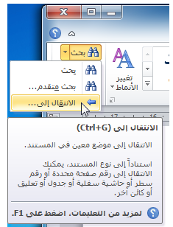
استخدام حوار الانتقال إلى
ومن الطرق الأكثر دقة في الانتقال هي استخدام حوار الانتقال إلى. وهناك ثلاثة طرق لفتح هذا الحوار.
الأولى عبر النقر على السهم بجانب زر بحث في أقصى يسار تبويبة الصفحة الرئيسية والنقر على الانتقال إلى:

Slide 11
الدرس 1-4: القيام بالمزيد من الأمور في مستندك
الآن وبعد أن عرفنا أساسيات إنشاء المستندات، فإننا سنتعلم بعض الخدع المتقدمة، بما في ذلك تطبيق التنسيق وإزالة التنسيق واستخدام التراجع والتكرار.

Slide 12
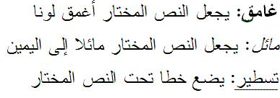
استخدام التنسيق الأساسي
سيكون الجزء التالي من العمل مع النص هو تطبيق التنسيق. والتنسيقات الأساسية هي:

Slide 13
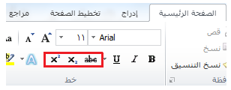
استخدام التنسيق المتقدم
سوف تجد ثلاثة تأثيرات أخرى في قسم الخط من تبويبة الصفحة الرئيسية. وهي من اليمين إلى اليسار يتوسطه خط ومنخفض ومرتفع.

Slide 14
استخدام تراجع وتكرار/الإعادة
سوف تجد أوامر التراجع والإعادة / تكرار في شريط أدوات الوصول السريع.

Slide 15
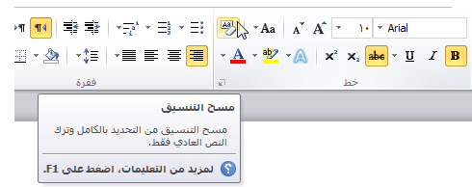
إزالة التنسيق
الطريقة هي تحديد النص ثم النقر على زر مسح التنسيق ( ) في قسم الخط في تبويبة الصفحة الرئيسية.

